Slide 1
令和6年度 長期入院精神障がい者退院支援強化事業 実績
資料１
令和6年度 個別支援の状況 （R7.２.19現在 45人に対応）

Slide 3
令和６年度 個別支援の状況（グラフ） （R7.２.19現在 45人に対応）
「退院したケース(13人)」にはR5年度に退院しR6年度にフォローアップを実施したケースを含んでいます。

Slide 4
令和６年度 精神科病院職員研修の状況①

Slide 5
令和６年度 精神科病院職員研修の状況②
令和６年度(予定含む)
院内研修の実績 26病院 28回実施
★参考 令和５年度 23病院 26回
令和４年度 16病院 17回
令和３年度 5病院 5回

Slide 6
令和６年度 ピアサポート強化事業 取組状況
令和６年度
ピアサポート強化事業の実績
8圏域 9事業所 16病院対象
※泉州中は市独自事業
★参考 令和５年度 7圏域 8事業所 13病院
令和４年度 6圏域 6事業所 7病院
令和３年度 5圏域 5事業所 6病院

Slide 7
令和６年度 大阪府における保健所圏域・市町村協議の場の開催状況について
令和６年度 協議の場開催状況 （R６年度中の開催予定含む）
令和６年度 広域コーディネーター出席状況（R7.2.19時点）

Slide 8
＜参考＞令和５年度 大阪府における保健所圏域・市町村協議の場の開催状況
令和５年度 協議の場開催状況
令和５年度 広域コーディネーター出席状況

Slide 9
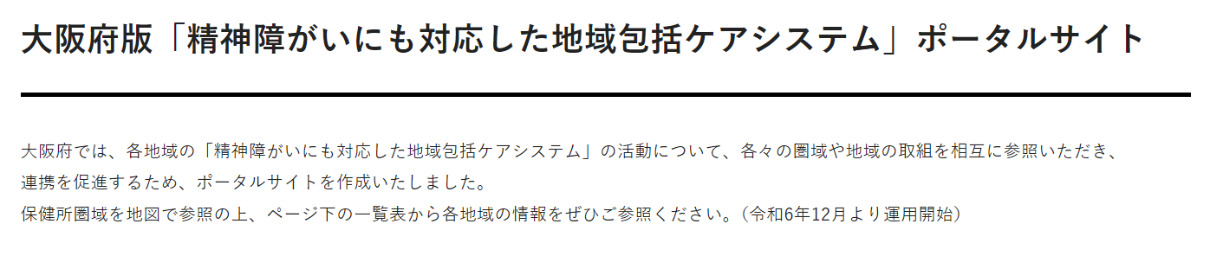
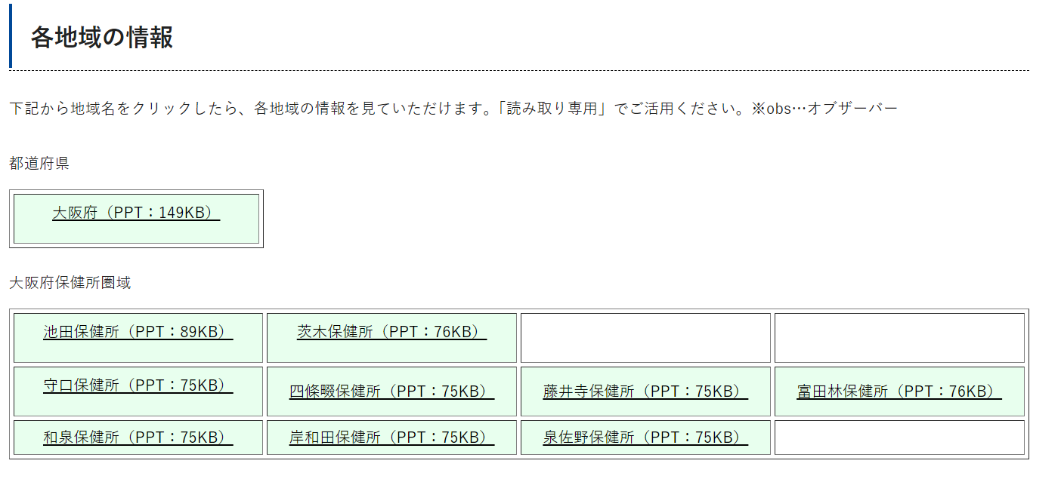
大阪府版「にも包括」ポータルサイト R6.12～運用開始
大阪府のホームページ上に各市町村と保健所圏域の情報シートが一覧できるページを作成
https://www.pref.osaka.lg.jp/o090080/osaka_nimohokatsu.html
下に続く

Slide 10
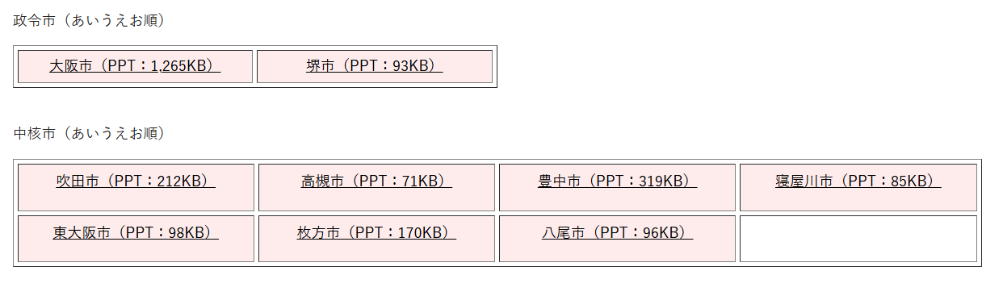
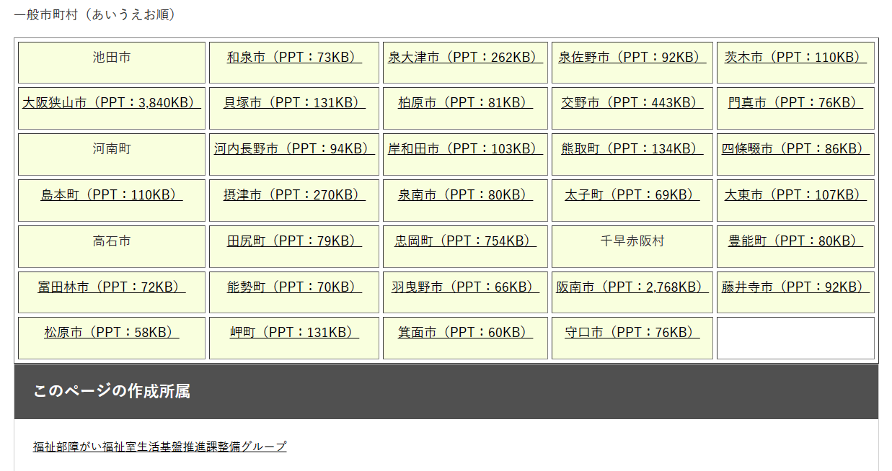

Slide 11
今後の長期入院精神障がい者の退院支援について
～これからの地域精神医療体制整備広域コーディネーターの活動～
～Ｒ4
【目標】 長期入院患者の削減
R5～
【目標】精神科病院および地域の支援力の向上 長期入院患者のさらなる削減
精神科病院
精神科病院 スタッフの 退院促進に 関する理解促進
医療機関窓口との 定期的な情報交換
個別支援会議等への 参画
支援力強化
病院だけでは地域移行が難しかったケースへの対応を可能に
複合的な課題が あり退院が困難なケースの
伴走支援を 強化
長期入院精神障がい者数のさらなる削減
退院可能性の ある入院患者の把握
病院から
押し出す力
マッチング
市町村
市町村への
橋渡し
「市町村・圏域協議の場などの会議」への 可能な限りの参加参画
・地域の状況を把握
・好事例対応を紹介
・先進的な他地域の 情報を提供
地域から
引っ張る力
地域における
UNMET NEEDSへの支援力が向上
支援力強化

Slide 12
R６年度の具体的な取組み
病院から押し出す力の強化
○精神科病院スタッフの退院促進に関する理解促進
○退院の可能性のある入院患者の把握 に加えて
■医療機関窓口との情報交換を幅広く実施
方法：電話連絡あるいは訪問を実施
目的：院内研修や院内茶話会の企画、調整 個別支援に向けての連携
■個別伴走支援の強化
方法：退院支援会議や個別カンファレンスへの積極的な参画
定期的な個別面談および退院後のモニタリング(概ね半年程度)の継続実施
マッチング
地域と病院の支援のマッチング 広域コーディネーター対象のスキルアップ研修を実施し、広域コーディネーターのソーシャルワークの質を向上させ、病院と地域それぞれへの支援を強化。向上した「病院から押し出す力」と「地域から引っ張る力」をマッチングさせて、個別伴走支援を積極的に実施する。
→長期入院精神障がい者患者数の更なる削減を目指す。(令和8年6月末時点 8,193人)
地域から引っ張る力の強化
方法と目的：
・引き続き「市町村・圏域協議の場などの会議」へ広域コーディネーターが可能な限り 参加参画し地域の状況を把握
・好事例対応を紹介
・先進的な他地域の情報を提供

Slide 13
令和６年度 個別支援の状況（グラフ） （R7.２.19現在 45人に対応）
「退院したケース(13人)」にはR5年度に退院しR6年度にフォローアップを実施したケースを含んでいます。

